Slide 1



Geothermie –
Wärme und Strom aus der Erde
Unsere Expertise. Auf den Punkt.
Rechts- und Steuerberatung | www.luther-lawfirm.com

Slide 2
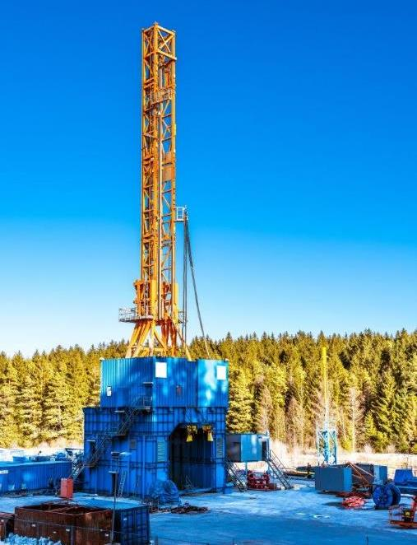
Geothermie ‒ Wärme und Strom aus der Erde
Die Folgen der Klimaerwärmung werden weltweit zunehmend sichtbar. Zur Reduktion der Treibhausgasemissionen standen die Stromerzeugung und die energieintensiv produzierende Industrie lange im Blickpunkt. Etwa die Hälfte des gesamten inländischen Endenergieverbrauchs entfällt jedoch auf den Wärmesektor. Der Einsatz von CO2-neutraler Geothermie ist ein Schlüssel für die Wärmewende.
Die oberflächennahe Geothermie ermöglicht die Wärme- und Kälteversorgung von Gebäuden und ganzen Quartieren. Mittels Tiefengeothermie kann CO2-neutrale Prozesswärme für Industrie und Gewerbe bereitgestellt werden. Aus der Gewinnung von Erdwärme kann auch erneuerbarer Strom erzeugt werden. Dadurch ist es möglich, gesetzliche Förderungen in Anspruch zu nehmen, was die Wirtschaftlichkeit von Geothermie-Projekten verbessert. Neben der Industriewärme bietet die Geothermie viele weitere Anwendungsfelder, wie zum Beispiel zur Agrarnutzung, für die Thermalbadheizung oder für die Lithiumproduktion. Sowohl für oberflächennahe als auch für tiefe Geothermie ist eine positive Marktentwicklung zu verzeichnen.
Die wichtigsten Faktoren für die Wirtschaftlichkeit von Geothermie-Projekten sind abgesehen von der Auffindung von Thermalwasser mit entsprechenden Temperaturen und einer ausreichenden Förderrate
  das Vorhandensein einer guten Abnehmerstruktur mit ganzjähriger Wärmeabnahme
  die Finanzierung der Investition, z. B. durch private Investoren, Bundesförderung, ergänzende Förderprogramme der Länder sowie gesetzliche Förderungen nach dem EEG und/oder dem KWKG.
Entscheidend ist ferner die sichere Einschätzung des Rechtsrahmens, besonders im Berg- und Wasserrecht, im Bauplanungs- sowie im Nachbarrecht. Dazu kommt die erfahrene Handhabung der Anlagenbau- und Einkaufsverträge sowie – bei Projekten der öffentlichen Hand - die rechtssichere Beschaffung aus vergabe- und vertragsrechtlicher Sicht.
Mit ihrem Know-how und Branchenwissen und der langjährigen Erfahrung aus zahlreichen komplexen Energieprojekten machen die Experten von Luther den Unterschied bei Ihrem Geothermie-Projekt aus. Wir haben Geothermie nicht erst jetzt als Zukunftsthema identifiziert – unser erstes Projekt stammt aus dem Jahr 2008!

Slide 3
Wenn es schwierig wird ...
Branchengruppe Energie. Das Luther Energy-Team besteht aus rund 45 erfahrenen Experten und bietet Energieversorgern, Projektentwicklern, Industrieunternehmen, Finanzinvestoren sowie Regierungen und der öffentlichen Hand einen umfassenden Full-Service in der Rechts- und Steuerberatung. Die Experten unserer Branchengruppe Energy beraten Sie über die gesamte Wertschöpfungskette hinweg auf höchstem Niveau, sei es bei Projekten im Bereich konventioneller oder erneuerbarer Energien, zu Infrastrukturen wie Energieversorgungsnetzen oder Speichern, bei Transaktionen oder anderen Innovationsprojekten, im Energiehandel ebenso wie im Energievertrieb oder bei Contractingprojekten. Aufgrund der langjährigen Erfahrung im Energiesektor verfügen unsere Berater über erstklassiges Branchenwissen und ein Know-how auch in technischen und ökonomischen Fragen. Bei komplexen Projekten kommen Spezialisten für die Projektsteuerung im Mandat zum Einsatz. Eine besondere Kompetenz wird dem Luther Energy-Team auch in Streitigkeiten bis zu den höchsten Gerichten und in Schiedsverfahren nachgesagt. International arbeiten wir eng mit führenden Sozietäten zusammen, die sich wie wir auf die umfassende Beratung im Energiesektor fokussiert haben.
Expertise
Interdisziplinär
Innovativ
Zukunftsweisend
Ausgezeichnet
Exzellente juristische Kenntnisse sind unser Markenzeichen. Langjährige Erfahrung und gute Beziehungen zu Regierungen und Behörden helfen, richtige Einschätzungen zu geben.
Unser Beraterteam ist im Markt eng vernetzt mit technischen und ökonomischen Beratern. Wenn es sehr komplex und schwierig wird, wissen wir, auf wen Verlass ist.
Innovationsthemen wie die Geothermie beschäftigen uns nicht erst seit gestern. Schon seit 2008 berät unser Energy-Team zum klimafreundlichen Einsatz von Geothermie.
Wir denken schon an morgen. Bei der Weiterentwicklung des europäischen und nationalen Rechtsrahmens unterstützen wir mit unserer Expertise und langjährigen Erfahrung in Gesetzgebungsprozessen.
Seit vielen Jahren von JUVE und The Legal 500 als führend bei Projekten und der Regulierung im Energiesektor angesehen, weil unser Team auf eine große Zahl herausragender Anwalts-persönlichkeiten verweisen kann.

Slide 4
Ausgezeichnete Expertise für Ihr Geothermieprojekt
Bergrecht
Energie-
regulierungsrecht
Finanzierung und Förderprogramme
Corporate/M&A
Immobilien- und Grundstücksrecht
Vergaberecht
Erneuerbare Energien- und
Kraft-Wärme-Kopplungs-Recht
Energiesteuerrecht
Wasserrecht
Anlagenbaurecht
Umwelt- und Planungsrecht
Fernwärmerecht,
Energievertragsrecht und
Corporate PPA

Slide 5
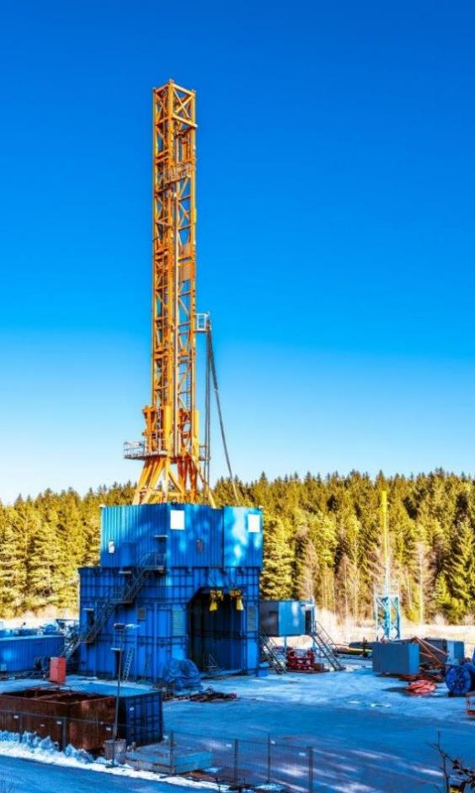
Ausgewählte Referenzen
MVV Energie AG
Genehmigungsrechtliche Beratung zur Neuerrichtung von insgesamt vier (Tiefen-) Geothermieanlagen und Durchführung eines Workshops zu den berg- und wasserrechtlichen, aber auch bau- und immissionsschutzrechtlichen Genehmigungsverfahren
„Im Energiesektor zählt das Team um Stappert zu den führenden Praxen mit tiefem Regulierungs- u. Vertrags-Know-how … Branchengrößen wie Leag ziehen Luther zu Großprojekten im Zshg. mit der Energiewende hinzu, zum Bsp. in Bereichen wie Wasserstoffherstellung oder Geothermie.“
(JUVE Handbuch (2023/2024) - Tier 1 - Energiewirtschaftsrecht)
„Sehr hilfreich, effizient und schnell, sie suchen nicht nach Problemen, sondern bieten effektive Lösungen.“
(The Legal 500 (2023) - Band 1 -Branchenfokus Energie)
„Sehr kompetent, immer up-to-date, sehr kommunikativ und angenehm im Umgang.“
– Dr. Holger Stappert
(The Legal 500 (2023) - Band 1 -Branchenfokus Energie)
Stadtwerke Münster
Rechtliche Beratung bei der Projektstrukturierung, der Erstellung der Ausschreibungsunterlagen, der Durchführung der Ausschreibungen und Verhandlung der Verträge innerhalb des Projekts „Machbarkeitsstudie Tiefe Geothermie Münster“ (inkl. Seismik). Durch das Projekt soll die Machbarkeit und Skalierbarkeit von Tiefer Geothermie in Münster bekräftigt und das Potenzial der Technologie in NRW bestätigt werden. Dieses frühe Geothermieprojekt soll als „Türöffner“ für weitere Vorhaben in NRW dienen
Stadtwerke Neuruppin GmbH
Umfassende Beratung bei der Neuerrichtung einer (Tiefen-) Geothermieanlage im Wert von EUR 25,5 Mio. u. a. bei der Projektstrukturierung, bei der Erstellung der Ausschreibungsunterlagen, der Durchführung der Ausschreibung und Verhandlung der Verträge und Nachträge
Kommunales Stadtwerk
Vergabe- und vertragsrechtliche Beratung zur Neuerrichtung einer (Tiefen-) Geothermieanlage im Wert von EUR 10 Mio.
Energieversorgung Schwerin GmbH & Co. Erzeugung KG
Umfassende Beratung bei der Neuerrichtung einer (Tiefen-) Geothermieanlage im Wert von EUR 20 Mio. u. a. bei der Projektstrukturierung, bei Erstellung der Ausschreibungsunterlagen, Durchführung der Ausschreibung und Verhandlung der Verträge und Nachträge
EVH GmbH
Rechtliche Beratung bei der Projektstrukturierung, der Erstellung der Ausschreibungsunterlagen, der Durchführung der Ausschreibung und Verhandlung der Verträge innerhalb des Projekts „Transformationsplan Fernwärme der Stadtwerke Halle (Saale)“: Im Rahmen der „Bundesförderung für effiziente Wärmenetze (BEW) soll mithilfe eines Wärmetransformationsplans (WTP) ein konkreter Dekarbonisierungspfad (inkl. Geothermie) für die Fernwärme in Halle (Saale) entwickelt werden, um im Jahre 2045 eine Treibhausgasneutralität in der Wärmeversorgung zu erreichen.

Slide 6
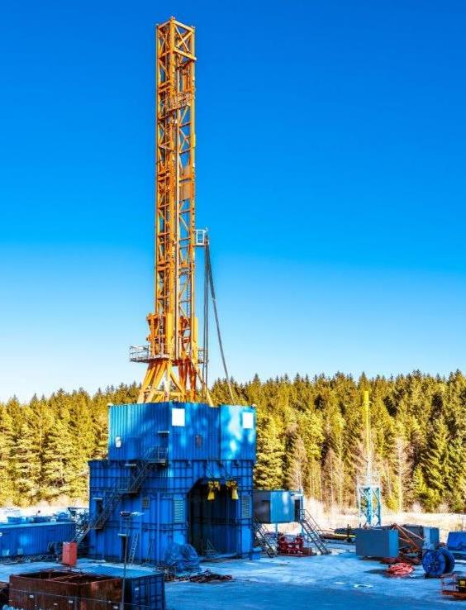
Ausgewählte Referenzen
„Das Luther-Team bringt außer den außergewöhnlichen hohen juristischen Qualifikationen ein vertieftes wirtschaftliches Denken und sehr hohe persönliche Kompetenzen. Die Beratung ist sehr komplex; proaktiv wird auf vom Mandanten nicht angesprochene Aspekte hingewiesen. Die Anwälte sind sehr gut erreichbar. Insgesamt eine sehr erfolgreiche Zusammenarbeit.“
(The Legal 500 (2023) - Tier 1 -Branchenfokus Energie)
„Holger Stappert ist ein Meister seines Fachs.“
– Dr. Holger Stappert
(Chambers (2023) - Band 1 -
Energy Regulatory: Individual Ranking)
Energieversorger
Nach einer Beschädigung des Bohrlochs umfassende Beratung zu einem (Tiefen-) Geothermieprojekt bestehend aus einer geothermischen Speisung von zwei ORC-Anlagen zur Stromproduktion und Einspeisung von Wärme in ein Fernwärmenetz und zur Beheizung von Gewächshäusern
Energieversorger
Beratung zur Bündelung von konventionellem Fernwärmegeschäft mit innovativen wärmebasierten Energie-/Quartierslösungen in Form von Tiefengeothermie und Erdsondenfeldern einschließlich der Erstellung von Verträgen zur Absicherung des Projektes
RWTH Aachen GmbH
EU-weite Ausschreibung eines innovativen Quartierkonzepts auf Basis einer komplexen Projektvertrages, bestehend aus einem sog. Energienetz, einem kalten Nahwärmenetz, das mittels Wärme aus einer großen Zahl an Erdwärmesonden und daneben aus Sonnenkollektoren und Abwärme gespeist wird
Installationsfirmen
Durchsetzung von Forderungen wegen erbrachter Bohrarbeiten zur Anbindung von Erdwärmeheizungen
Geo-En Energy Technologies GmbH
Beratung beim Bau einer geothermischen Anlage in einem Wasserschutzgebiet im Land Berlin
Immobilienunternehmen
Beratung zur wasserhaushaltsrechtlichen Gestattung der Errichtung einer Geothermieanlage
EGR Entwicklungsgesellschaft Ruhr-Bochum mit beschränkter Haftung
Vergaberechtliche Begleitung zur Ausschreibung von Planungsleistungen für die Errichtung eines Geothermie-Gründerzentrums
Stadtwerke Leipzig
Vergabe- und vertragsrechtliche Beratung zu einem Heizkraftwerk sowie bau- und immissionsschutz-rechtliche Beratung zur Errichtung einer GuD-Anlage

Slide 7
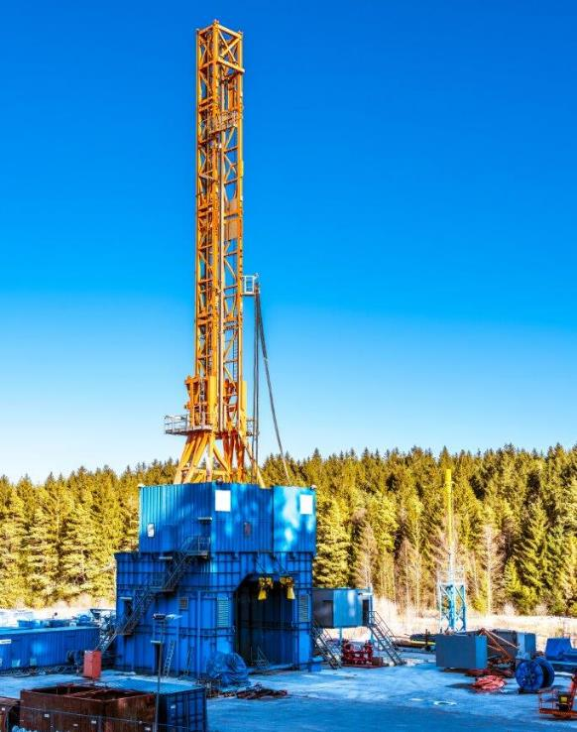
Ausgewählte Referenzen
„sehr gutes Fachwissen, Verhandlungsgeschick, Flexibilität, Fokussierung auf das Projektziel."
– Karsten Köhler
(The Legal 500 (2022) - Branchenfokus Vergaberecht)
„gutes Fachwissen, Flexibilität, Erreichbarkeit, lösungsorientiert."
– Daniel Naumann
(The Legal 500 (2021) - Öffentliches Recht - Vergaberecht)
„Starkes Engagement, sehr gutes Fachwissen, schnelle Bearbeitung der Themen.“
– Dr. Sabrina Desens
(The Legal 500 (2023) - Öffentliches Recht- Umwelt- und Planungsrecht)
„Herr Prof. Leidinger hat hervorragende Kenntnis nicht nur der Rechtslage, sondern auch der politischen Situation und der gesellschaftlichen Herausforderungen.“
– Prof. Dr. Tobias Leidinger
(The Legal 500 (2022) - Öffentliches Recht- Umwelt- und Planungsrecht)
„Hohe Prozessführungskompetenz, u.a. in Schiedsverfahren, sowie operatives Branchen-Know-how.“
(JUVE Handbuch (2023/2024) - Energiewirtschaftsrecht)
„Das Luther-Team bringt außer den außergewöhnlich hohen juristischen Qualifikationen ein vertieftes wirtschaftliches Denken und sehr hohe persönliche Kompetenzen. Die Beratung ist sehr komplex; proaktiv wird auf vom Mandanten nicht angesprochene Aspekte hingewiesen. Die Anwälte sind sehr gut erreichbar. Insgesamt eine sehr erfolgreiche Zusammenarbeit.“
(The Legal 500 (2023) - Branchenfokus Energie)
„Starkes Engagement, sehr gutes Fachwissen, schnelle Bearbeitung der Themen“
– Dr. Stefan Altenschmidt, LL.M. (Nottingham)
(JUVE Handbuch (2022/2023) - Öffentliches Recht - Umwelt- und Planungsrecht)

Slide 8
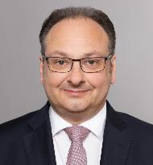
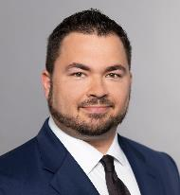
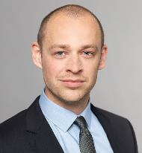
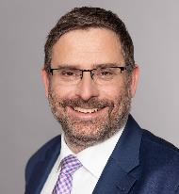

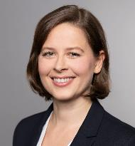
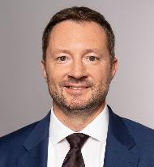
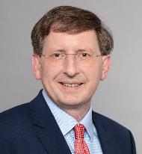
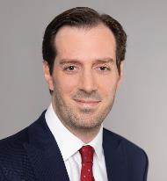
Ansprechpartner
Dr. Holger Stappert
Rechtsanwalt, Partner
Energierecht, Kartellrecht
Koordinator Branchengruppe Energy
Düsseldorf
holger.stappert@luther-lawfirm.com
Daniel Naumann
Rechtsanwalt, Counsel
Vergaberecht, Anlagenbaurecht
Leipzig
daniel.naumann@luther-lawfirm.com
David Wölting
Rechtsanwalt, Senior Associate
Energierecht, Kartellrecht
Düsseldorf
david.woelting@luther-lawfirm.com
Karsten Köhler
Rechtsanwalt, Fachanwalt für Vergaberecht, Partner
Vergaberecht, Anlagenbaurecht
Leipzig
kasten.koehler@luther-lawfirm.com
Cosima Flock
Rechtsanwältin, Counsel
Energierecht, Kartellrecht
Düsseldorf
cosima.flock@luther-lawfirm.com
Dr. Sabrina Desens
Rechtsanwältin, Fachanwältin für Verwaltungsrecht, Partnerin
Umwelt, Planung, Regulierung
(einschl. Berg- und Wasserrecht)
Leipzig
sabrina.desens@luther-lawfirm.com
Andreas Mally
Rechtsanwalt, Counsel
Immobilien- & Baurecht
Leipzig
andreas.mally@luther-lawfirm.com
Prof. Dr. Tobias Leidinger
Rechtsanwalt, Fachanwalt für Verwaltungsrecht, Partner
Umwelt, Planung, Regulierung
(einschl. Berg- und Wasserrecht)
Düsseldorf
tobias.leidinger@luther-lawfirm.com
Dr. Frederic Tewes
Rechtsanwalt, Senior Associate
Grundstücks-, Immobilien- & Baurecht
Düsseldorf
frederic.tewes@luther-lawfirm.com

Slide 9
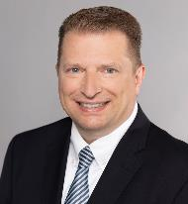
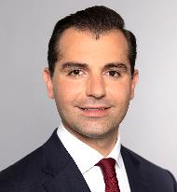
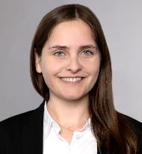
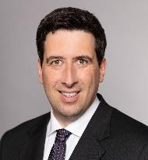
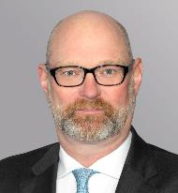
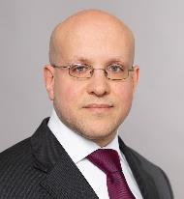
Ansprechpartner
Dr. Stefan Altenschmidt,
LL.M. (Nottingham)
Rechtsanwalt, Partner
Umwelt, Planung, Regulierung
(einschl. Berg- und Wasserrecht)
Düsseldorf
stefan.altenschmidt@luther-lawfirm.com
Volkan Top
Rechtsanwalt, Senior Associate
Capital Markets, Banking & Finance
Hamburg
volkan.top@luther-lawfirm.com
Lea Franken
Rechtsanwältin, Associate
Umwelt, Planung, Regulierung
(einschl. Berg- und Wasserrecht)
Düsseldorf
lea.franken@luther-lawfirm.com
Dr. Guido Jansen
Rechtsanwalt, Partner
Energierecht, Kartellrecht
Düsseldorf
guido.jansen@luther-lawfirm.com
Dr. Michael Bormann
Rechtsanwalt, Partner
Corporate/M&A
Düsseldorf
michael.bormann@luther-lawfirm.com
Marc Urlichs
Rechtsanwalt, Counsel
Corporate/M&A
Düsseldorf
marc.urlichs@luther-lawfirm.com

Slide 10
Bangkok, Berlin, Brüssel, Delhi-Gurugram, Düsseldorf, Essen, Frankfurt a. M., Hamburg,
Hannover, Ho-Chi-Minh-Stadt, Jakarta, Köln, Kuala Lumpur, Leipzig, London, Luxemburg,
München, Shanghai, Singapur, Stuttgart, Yangon
Weitere Informationen finden Sie unter
www.luther-lawfirm.com
www.luther-services.com
Die Präsentation stellt keine Rechts- oder Steuerberatung dar und wir haften daher nicht für den Inhalt.
Diese erfolgt individuell unter Berücksichtigung der Umstände des Einzelfalls auf der Grundlage unserer Mandatsvereinbarung.
Die Verteilung, Zitierung und Vervielfältigung – auch auszugsweise – des Inhalts zum Zwecke der Weitergabe an Dritte ist nur nach vorheriger Absprache gestattet.
Stand: 12. Februar 2024
Rechts- und Steuerberatung | www.luther-lawfirm.com

